Slide 1
제 31강 모바일웹 세션처리와 정보전달
모바일웹 문서간 연결 session처리
모바일웹 정보전달과 응답 request/response객체
담당교수 : 전응섭 교수
연구실 : 은봉관 8층
연락처 : 02-950-7620
HP) 010-5268-7267

Slide 2
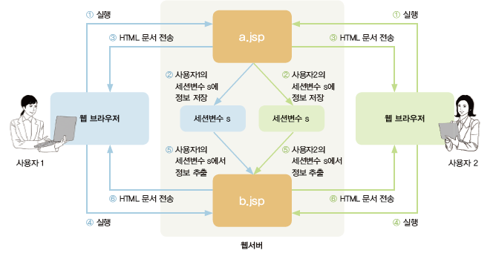
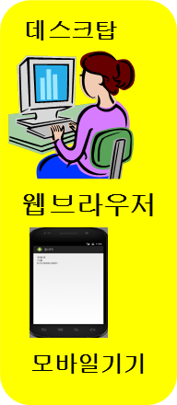
문서간 연결 session객체
Session객체
사용자의 세션 정보를 서버와의 세션이 유지되는 동안 보관하는 객체
세션
서버에서 사용자별 변수를 할당하여 페이지 이동 시마다 각자의 정보를 이용할 수 있게 함
세션 사용예
로그인 처리 시 사용자1을 위한 회원ID 세션변수와 사용자2를 위한 회원ID 세션변수명(s)은 서로 같으나 서로 다른 메모리에 저장되며, 사용자 간에는 세션변수 공유안됨
index.jsp
웹브라우저
웹브라우저
page2.jsp

Slide 3
session 객체: 웹사이트에 방문한 사용자에 대해 여러 웹페이지의 이동에 걸쳐 사용자를 인식하는 방법 제공
형 식 :
session.메소드( [변수] );
주요메소드
메소드 | 내용
getId() | ID 반환
getCreationTime() | 생성 시각 반환
getLastAccessedTime() | 마지막 접근 시각 반환
getAttribute() | 저장된 속성의 값 반환
getAttributeNames() | 저장된 속성 이름 리스트 반환
setAttribute("문자열", 객체) | 속성의 값 설정
removeAttribute("문자열") | 저장된 속성 삭제

Slide 4
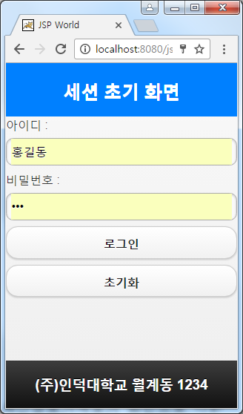
Session처리 예제
session.jsp
<!-- 1. 헤더 -->
<header data-role="header1">
<center>
<h1>세션 초기 화면 </h1>
</center>
</header>
<!-- 2. 본문 -->
<section data-role=“content”>
<form action="session-set.jsp" method="post">
아이디 : <input type="text" name="id" size=“30">
비밀번호 : <input type="password" name="pw" size="30">
<input type="submit" value="로그인">
<input type="reset" value="초기화">
</form>
</section>

Slide 5
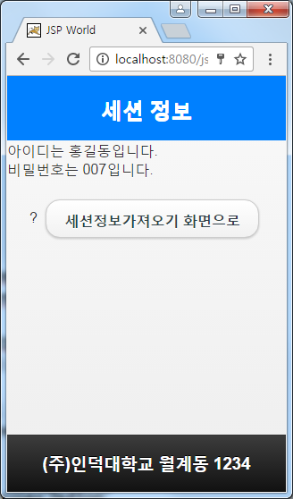
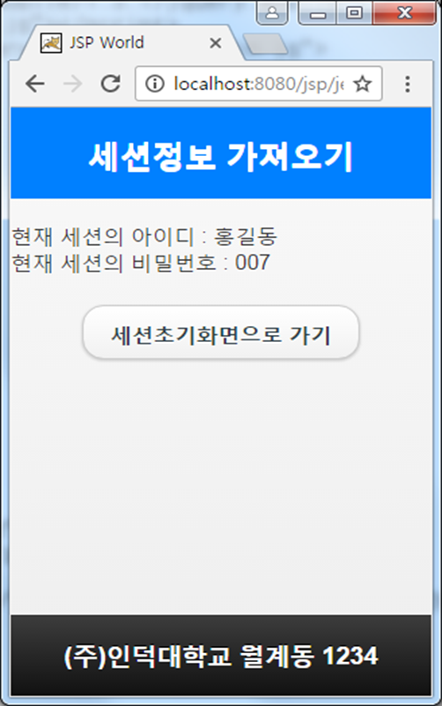
session-set.jsp
<!-- 1. 헤더 -->
<header class="header1">
<center>
<h1>세션 정보 </h1>
</center>
</header>
<!-- 2. 본문 -->
<section>
<%
String id = request.getParameter("id");
String pw = request.getParameter("pw");
%>
아이디는 <%= id %>입니다. <br>
비밀번호는 <%= pw %>입니다. <br>
<%
session.setAttribute("id", id);
session.setAttribute("pwd", pw);
%>
<p align="center">
<a href="session_get.jsp" data-role="button"
data-inline="true" data-ajax="false"> 세션정보가져오기 화면으로 </a>
</p>
</section>

Slide 6

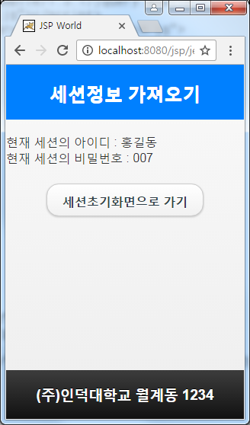
session-get.jsp
<!-- 1. 헤더 -->
<header class="header1">
<center>
<h1>세션정보 가져오기 </h1>
</center>
</header>
<!-- 2. 본문 -->
<section>
<br>
현재 세션의 아이디 :
<%= session.getAttribute("id") %><br>
현재 세션의 비밀번호 :
<%= session.getAttribute("pwd") %><br>
<p align="center">
<a href="session.jsp" data-role="button" data-inline="true"
data-ajax="false">세션초기화면으로 가기</a>
</p>
</section>

Slide 7
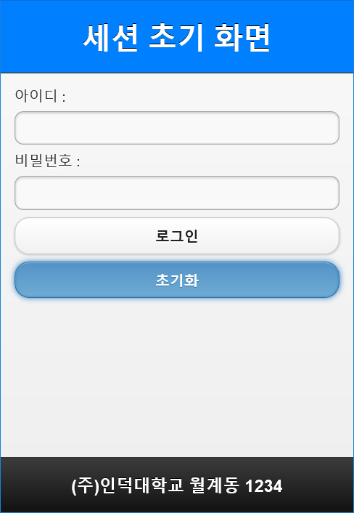
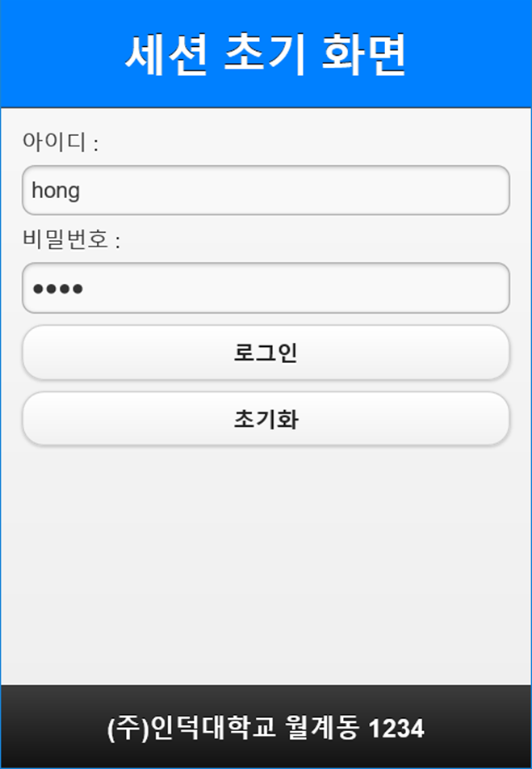
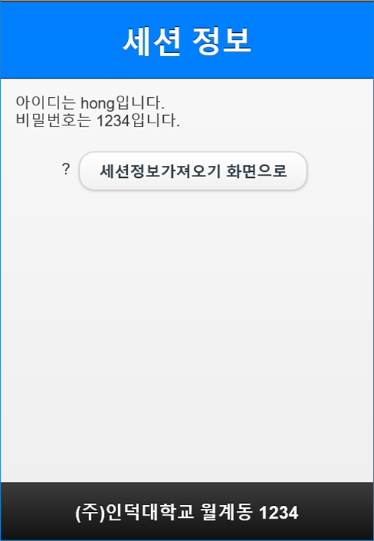
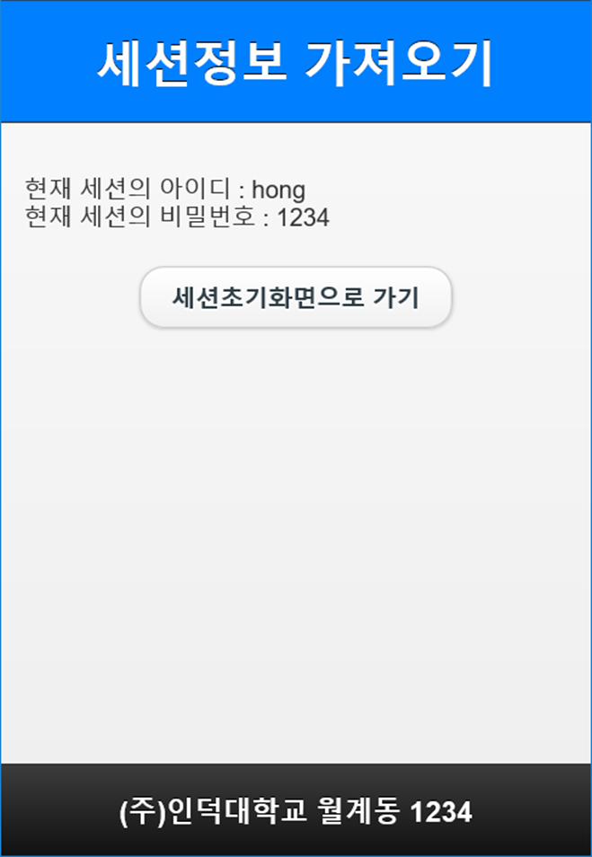
세션처리 실습예제

Slide 8
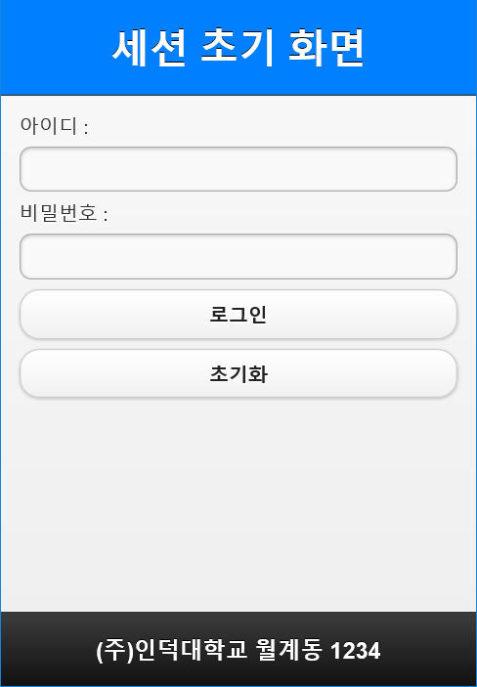
session.jsp
<!-- 3. 푸터 -->
<footer data-role="footer" data-theme="a" data-position="fixed">
<center>
<!-- [1] 지시문(include 디렉티브) -->
<%@ include file="businessInfo.inc" %>
</center>
</footer>
</section> </body></html>
<!DOCTYPE HTML>
<!-- [1] 지시문(page 디렉티브) -->
<%@ page contentType="text/html;charset=euc-kr"%>
<!-- [1] 지시문(page 디렉티브): Calendar 클래스가 정의된 패키지 -->
<%@ page import = "java.util.*"%>
<html>
<head>
<title>JSP World</title>
<meta name="viewport" content="width=device-width, initial-scale=1">
<link rel="stylesheet" href="http://code.jquery.com/mobile/1.3.1/jquery.mobile-1.3.1.min.css" />
<script src="http://code.jquery.com/jquery-1.9.1.min.js"></script>
<script src="http://code.jquery.com/mobile/1.3.1/jquery.mobile-1.3.1.min.js">
</script>
<link rel="stylesheet" href="style1.css" />
</head>
<body>
<section data-role="page">
<!-- 1. 헤더 -->
<header data-role="header" class="header1">
<center>
<h1>세션 초기 화면 </h1>
</center></header>
<!-- 2. 본문 -->
<section data-role="content">
<form action="session-set.jsp" method="post">
아이디 : <input type="text" name="id" size=“30">
비밀번호 : <input type="password" name="pw" size="30">
<input type="submit" value="로그인">
<input type="reset" value="초기화">
</form>
<br>
</section>

Slide 9
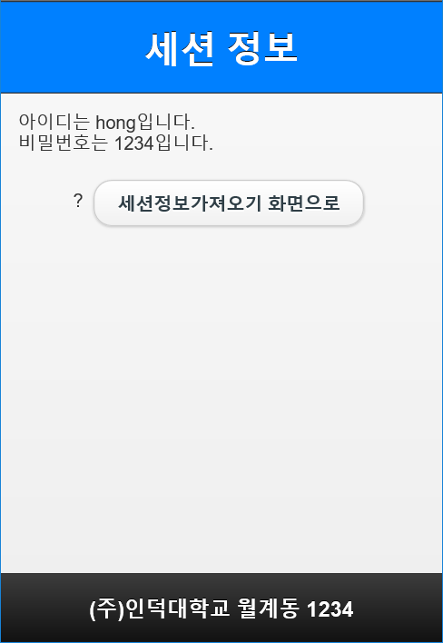
session-set.jsp
<p align="center">
<a href="session-get.jsp" data-role="button" data-inline="true" >
세션정보가져오기 화면으로 </a>
</p>
</section>
<!-- 3. 푸터 -->
<footer data-role="footer" data-theme="a" data-position="fixed">
<center>
<!-- [1] 지시문(include 디렉티비) -->
<%@ include file="businessInfo.inc" %>
</center>
</footer>
</section> </body></html>
<!DOCTYPE HTML>
<!-- [1] 지시문(page 디렉티브) -->
<%@ page contentType="text/html;charset=euc-kr"%>
<!-- [1] 지시문(page 디렉티브): Calendar 클래스가 정의된 패키지 -->
<%@ page import = "java.util.*"%>
<html>
<head>
<title>세션정보</title>
<meta name="viewport" content="width=device-width, initial-scale=1">
<link rel="stylesheet" href="http://code.jquery.com/mobile/1.3.1/jquery.mobile-1.3.1.min.css" />
<script src="http://code.jquery.com/jquery-1.9.1.min.js"></script>
<script src="http://code.jquery.com/mobile/1.3.1/jquery.mobile-1.3.1.min.js">
</script>
<link rel="stylesheet" href="style1.css" />
</head>
<body>
<section data-role="page">
<!-- 1. 헤더 -->
<header data-role="header" class="header1">
<center>
<h1>세션 정보 </h1>
</center></header>
<!-- 2. 본문 -->
<section data-role="content">
<%
String id = request.getParameter("id");
String pw = request.getParameter("pw");
%>
아이디는 <%= id %>입니다. <br>
비밀번호는 <%= pw %>입니다. <br>
<%
session.setAttribute("id", id);
session.setAttribute("pwd", pw);
%>

Slide 10
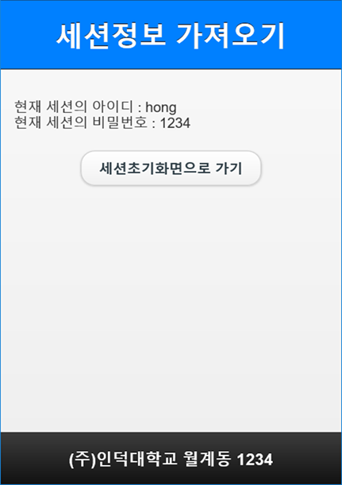
session-get.jsp
<!DOCTYPE HTML>
<!-- [1] 지시문(page 디렉티브) -->
<%@ page contentType="text/html;charset=euc-kr"%>
<!-- [1] 지시문(page 디렉티브): Calendar 클래스가 정의된 패키지 -->
<%@ page import = "java.util.*"%>
<html>
<head>
<title>세션정보 가져오기</title>
<meta name="viewport" content="width=device-width, initial-scale=1">
<link rel="stylesheet" href="http://code.jquery.com/mobile/1.3.1/jquery.mobile-1.3.1.min.css" />
<script src="http://code.jquery.com/jquery-1.9.1.min.js"></script>
<script src="http://code.jquery.com/mobile/1.3.1/jquery.mobile-1.3.1.min.js">
</script>
<link rel="stylesheet" href="style1.css" />
</head>
<body>
<section data-role="page">
<!-- 1. 헤더 -->
<header data-role="header" class="header1">
<center>
<h1>세션정보 가져오기 </h1>
</center></header>
<!-- 2. 본문 -->
<section data-role="content">
<br>
현재 세션의 아이디 : <%= session.getAttribute("id") %><br>
현재 세션의 비밀번호 : <%= session.getAttribute("pwd") %><br>
<p align="center">
<a href="session.jsp" data-role="button" data-inline="true" >세션초기화면으로 가기</a>
</p>
</section>
<!-- 3. 푸터 -->
<footer data-role="footer" data-theme="a" data-position="fixed">
<center>
<!-- [1] 지시문(include 디렉티브) -->
<%@ include file="businessInfo.inc" %>
</center>
</footer>
</section> </body></html>

Slide 11

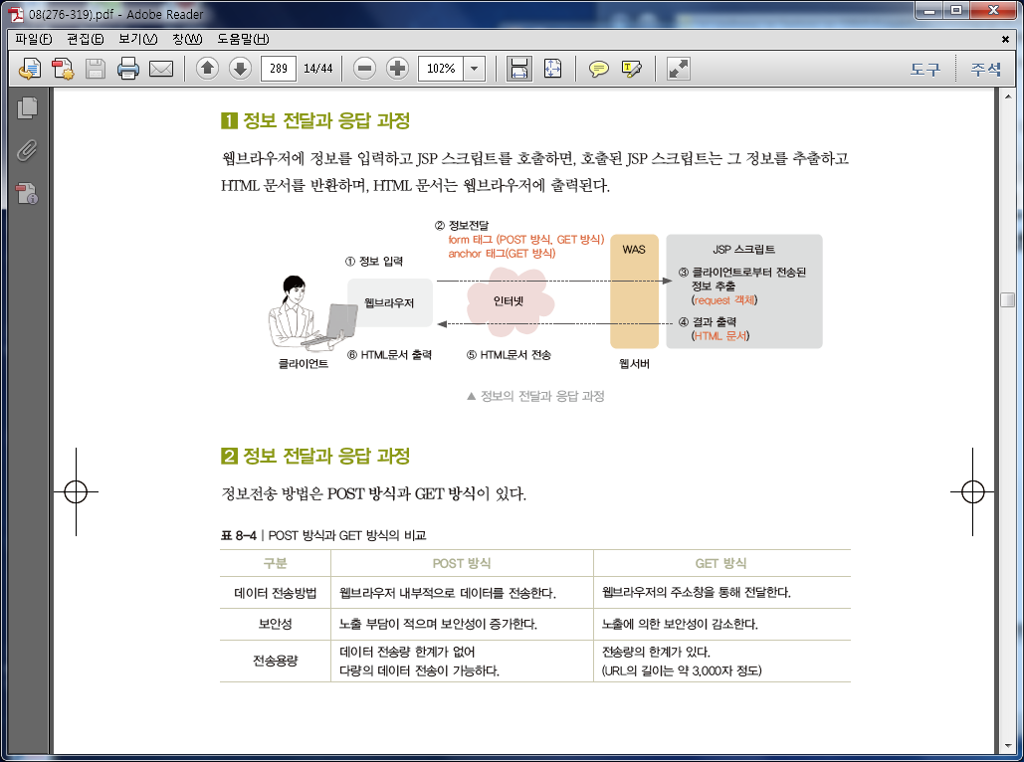
정보전달과 응답 request/response객체
WAS
인터넷
웹브라우저
Post방식과 get방식
구분 | POST방식 | GET방식

Slide 12
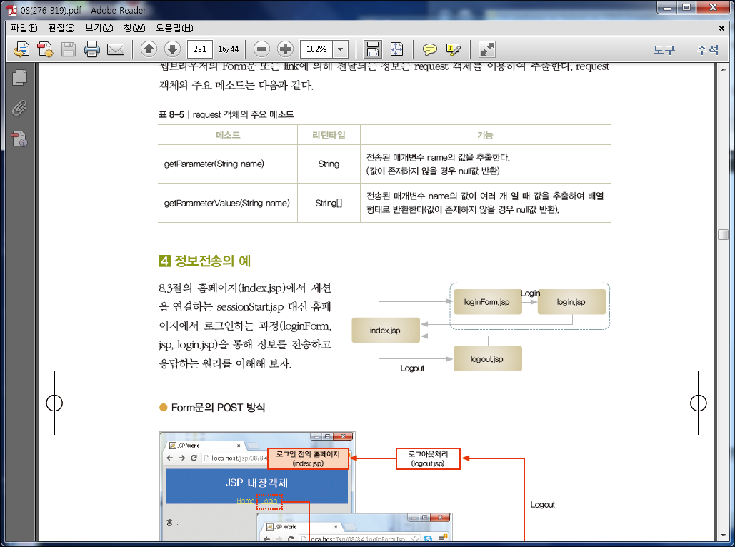
request 객체
서버에서 클라이언트에게 데이터를 요청할 때 사용하는 객체
정보추출 객체
형 식 :
request.메소드( [변수] );
주요 메소드
메소드 | 리턴타입 | 설명
response 객체
서버에서 클라이언트로 데이터를 응답할 때 사용
형 식 :
response.메소드( [변수] );
주요 메소드
메소드 | 내용
sendRedirect("url") | url의 페이지로 이동

Slide 13
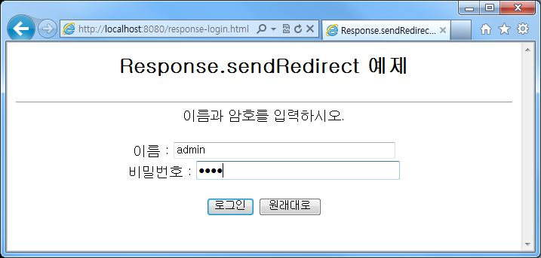
response-login.html
<form action="response-loginresult.jsp" method="post">
이름 : <input type="text" name="name" size="40"><br>
비밀번호 : <input type="password" name="pwd" size="40"><br><br>
<input type="submit" value="로그인">
<input type="reset" value="원래대로">
</form>
response-loginresult.jsp
사용자로부터 입력받은 이름과 비밀번호 처리
<%
String name = request.getParameter("name");
String pass = request.getParameter("pwd");
if(name.equals("admin") && pass.equals("1234")){
response.sendRedirect("response-success.html");
} else {
response.sendRedirect("response-fail.html");
}
%>

Slide 14
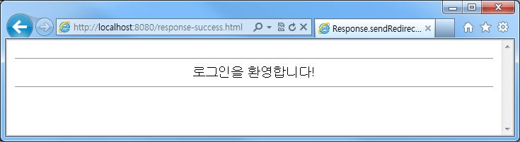
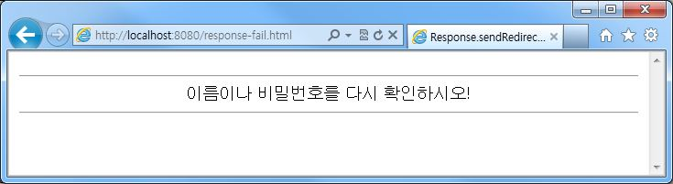
response-success.html
<hr><center>
로그인을 환영합니다! <br>
</center><hr>
response-fail.html
<hr><center>
이름이나 비밀번호를 다시 확인하시오! <br>
</center><hr>

Slide 15
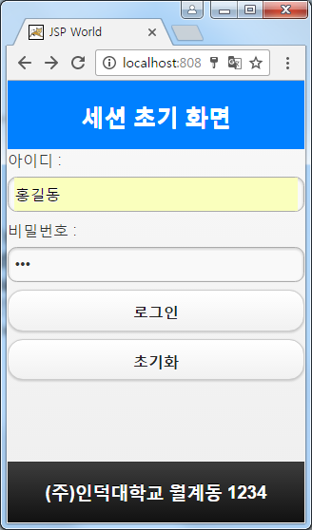
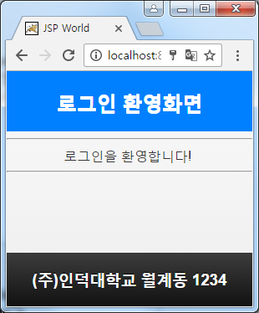
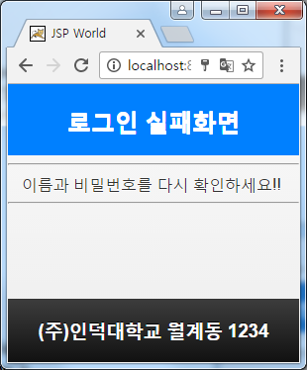
Response객체의 sendRedirect의 예제
response.jsp
<!-- 1. 헤더 -->
<header class="header1">
<center>
<h1>세션 초기 화면 </h1>
</center>
</header>
<!-- 2. 본문 -->
<section>
<form action="response-result.jsp" method="post">
아이디 : <input type="text" name="id" size=“30">
비밀번호 : <input type="password" name="pw" size="30">
<input type="submit" value="로그인">
<input type="reset" value="초기화">
</form>
</section>
response-result.jsp
<section>
<%
String name = request.getParameter("id");
String pass = request.getParameter("pw");
if(name.equals("홍길동") && pass.equals("123")){
response.sendRedirect("response-success.jsp");
} else {
response.sendRedirect("response-fail.jsp");
}
%>
</section>
response-success.jsp
response-fail.jsp
<section>
<hr>
<center>
로그인을 환영합니다!
<br> </center> <hr>
</section>
<section>
<hr><center>
이름과 비밀번호를
다시 확인하세요!!
<br> </center><hr>
</section>

Slide 16
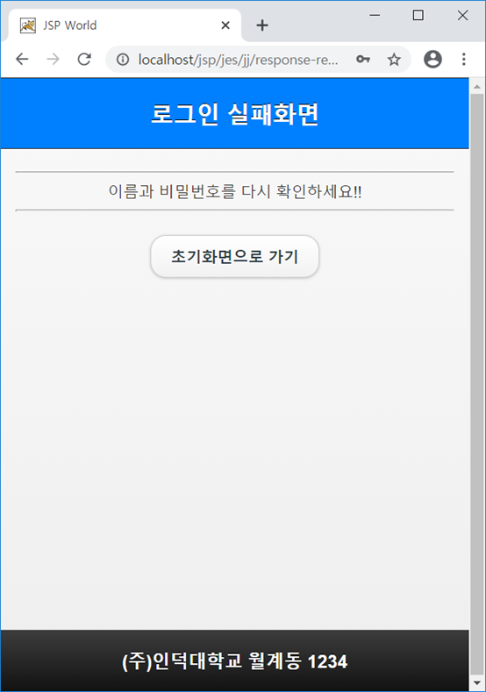
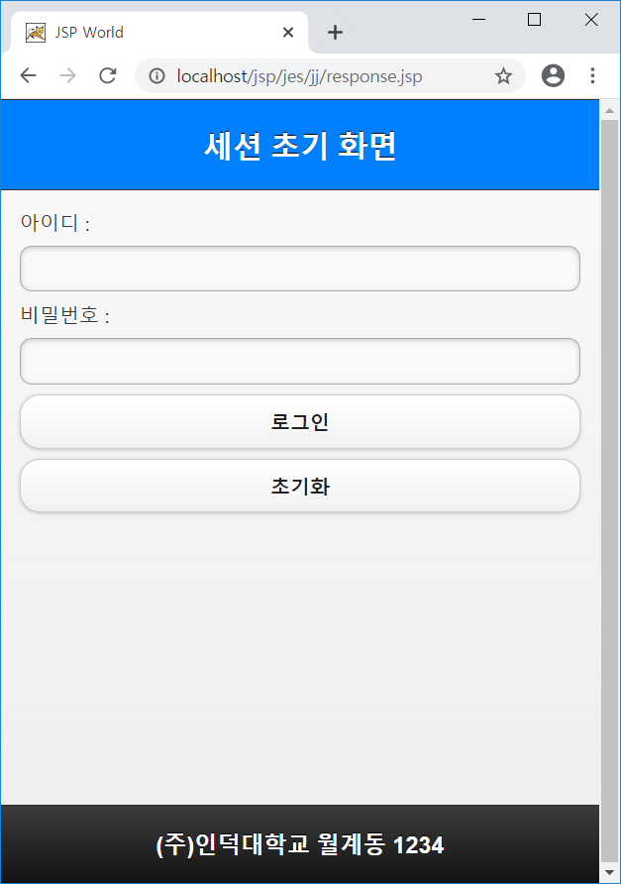
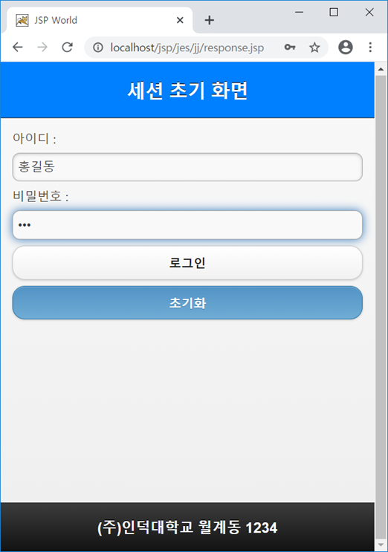
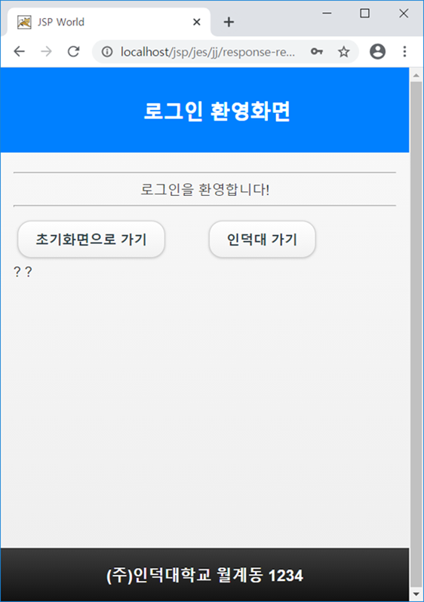
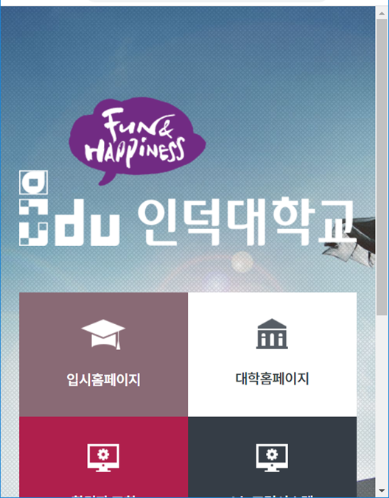
Request객체와 Response객체 실습예제

Slide 17
response.jsp
<!-- 3. 푸터 -->
<footer data-role="footer" data-theme="a" data-position="fixed">
<center>
<!-- [1] 지시문(include 디렉티비) -->
<%@ include file="businessInfo.inc" %>
</center>
</footer></section> </body></html>
<!DOCTYPE HTML>
<!-- [1] 지시문(page 디렉티비) -->
<%@ page contentType="text/html;charset=euc-kr"%>
<!-- [1] 지시문(page 디렉티비): Calendar 클래스가 정의된 패키지 -->
<%@ page import = "java.util.*"%>
<html>
<head>
<title>JSP World</title>
<meta name="viewport" content="width=device-width, initial-scale=1">
<link rel="stylesheet" href="http://code.jquery.com/mobile/1.3.1/jquery.mobile-1.3.1.min.css" />
<script src="http://code.jquery.com/jquery-1.9.1.min.js"></script>
<script src="http://code.jquery.com/mobile/1.3.1/jquery.mobile-1.3.1.min.js">
</script>
<link rel="stylesheet" href="style1.css" />
</head>
<body>
<section data-role="page">
<!-- 1. 헤더 -->
<header data-role="header" class="header1">
<center>
<h1>세션 초기 화면 </h1>
</center></header>
<!-- 2. 본문 -->
<section data-role="content">
<form action="response-result.jsp" method="post">
아이디 : <input type="text" name="id" size=“30">
비밀번호 : <input type="password" name="pw" size="30">
<input type="submit" value="로그인">
<input type="reset" value="초기화">
</form>
<br>
</section>

Slide 18
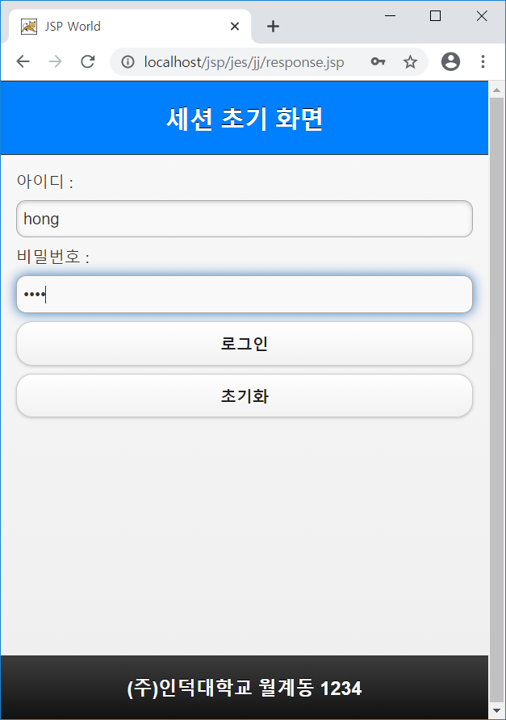
response-result.jsp
<!-- 3. 푸터 -->
<footer data-role="footer" data-theme="a" data-position="fixed">
<center>
<!-- [1] 지시문(include 디렉티비) -->
<%@ include file="businessInfo.inc" %>
</center>
</footer></section></body></html>
<!DOCTYPE HTML>
<!-- [1] 지시문(page 디렉티비) -->
<%@ page contentType="text/html;charset=euc-kr"%>
<!-- [1] 지시문(page 디렉티비): Calendar 클래스가 정의된 패키지 -->
<%@ page import = "java.util.*"%>
<html>
<head>
<title>JSP World</title>
<meta name="viewport" content="width=device-width, initial-scale=1">
<link rel="stylesheet" href="http://code.jquery.com/mobile/1.3.1/jquery.mobile-1.3.1.min.css" />
<script src="http://code.jquery.com/jquery-1.9.1.min.js"></script>
<script src="http://code.jquery.com/mobile/1.3.1/jquery.mobile-1.3.1.min.js">
</script>
<link rel="stylesheet" href="style1.css" />
</head>
<body>
<section data-role="page">
<!-- 1. 헤더 -->
<header data-role="header" class="header1">
<center>
<h1>사용자 세션 정보 </h1>
</center></header>
<!-- 2. 본문 -->
<section data-role="content">
<%
String name = request.getParameter("id");
String pass = request.getParameter("pw");
if(name.equals("홍길동") && pass.equals("123")){
response.sendRedirect("response-success.jsp");
} else {
response.sendRedirect("response-fail.jsp");
}
%>
</section>

Slide 19


response-fail.jsp
<!-- 3. 푸터 -->
<footer data-role="footer" data-theme="a" data-position="fixed">
<center>
<!-- [1] 지시문(include 디렉티브) -->
<%@ include file="businessInfo.inc" %>
</center>
</footer>
</section> </body></html>
<!DOCTYPE HTML>
<!-- [1] 지시문(page 디렉티브) -->
<%@ page contentType="text/html;charset=euc-kr"%>
<!-- [1] 지시문(page 디렉티브): Calendar 클래스가 정의된 패키지 -->
<%@ page import = "java.util.*"%>
<html>
<head>
<title>JSP World</title>
<meta name="viewport" content="width=device-width, initial-scale=1">
<link rel="stylesheet" href="http://code.jquery.com/mobile/1.3.1/jquery.mobile-1.3.1.min.css" />
<script src="http://code.jquery.com/jquery-1.9.1.min.js"></script>
<script src="http://code.jquery.com/mobile/1.3.1/jquery.mobile-1.3.1.min.js">
</script>
<link rel="stylesheet" href="style1.css" />
</head>
<body>
<section data-role="page">
<!-- 1. 헤더 -->
<header data-role="header" class="header1">
<center>
<h1>로그인 실패화면 </h1>
</center></header>
<!-- 2. 본문 -->
<section data-role="content">
<hr><center>
이름과 비밀번호를 다시 확인하세요!! <br>
</center><hr>
<p align="center">
<a href="response.jsp" data-role="button" data-inline="true" >초기화면으로 가기</a>
</p></section>

Slide 20

response-success.jsp
<!-- 3. 푸터 -->
<footer data-role="footer" data-theme="a" data-position="fixed">
<center>
<!-- [1] 지시문(include 디렉티브) -->
<%@ include file="businessInfo.inc" %>
</center>
</footer>
</section> </body></html>
<!DOCTYPE HTML>
<!-- [1] 지시문(page 디렉티브) -->
<%@ page contentType="text/html;charset=euc-kr"%>
<!-- [1] 지시문(page 디렉티브): Calendar 클래스가 정의된 패키지 -->
<%@ page import = "java.util.*"%>
<html>
<head>
<title>JSP World</title>
<meta name="viewport" content="width=device-width, initial-scale=1">
<link rel="stylesheet" href="http://code.jquery.com/mobile/1.3.1/jquery.mobile-1.3.1.min.css" />
<script src="http://code.jquery.com/jquery-1.9.1.min.js"></script>
<script src="http://code.jquery.com/mobile/1.3.1/jquery.mobile-1.3.1.min.js">
</script>
<link rel="stylesheet" href="style1.css" />
</head>
<body>
<section data-role="page">
<!-- 1. 헤더 -->
<header data-role="content" class="header1">
<center>
<h1>로그인 환영화면 </h1>
</center></header>
<!-- 2. 본문 -->
<section data-role="content">
<hr><center>
로그인을 환영합니다! <br>
</center><hr>
<fieldset class="ui-grid-a">
<div class="ui-block-a"><a href="response.jsp" data-role="button" data-inline="true" >
초기화면으로 가기</a></div>
<div class="ui-block-b"><a href="http://www.induk.ac.kr" data-role="button" data-inline="true" >
인덕대 가기</a></div>
</fieldset> </section>

Slide 21
